Slide 1
Инвестиционный потенциал
Приаргунского муниципального округа Забайкальского края

Slide 2
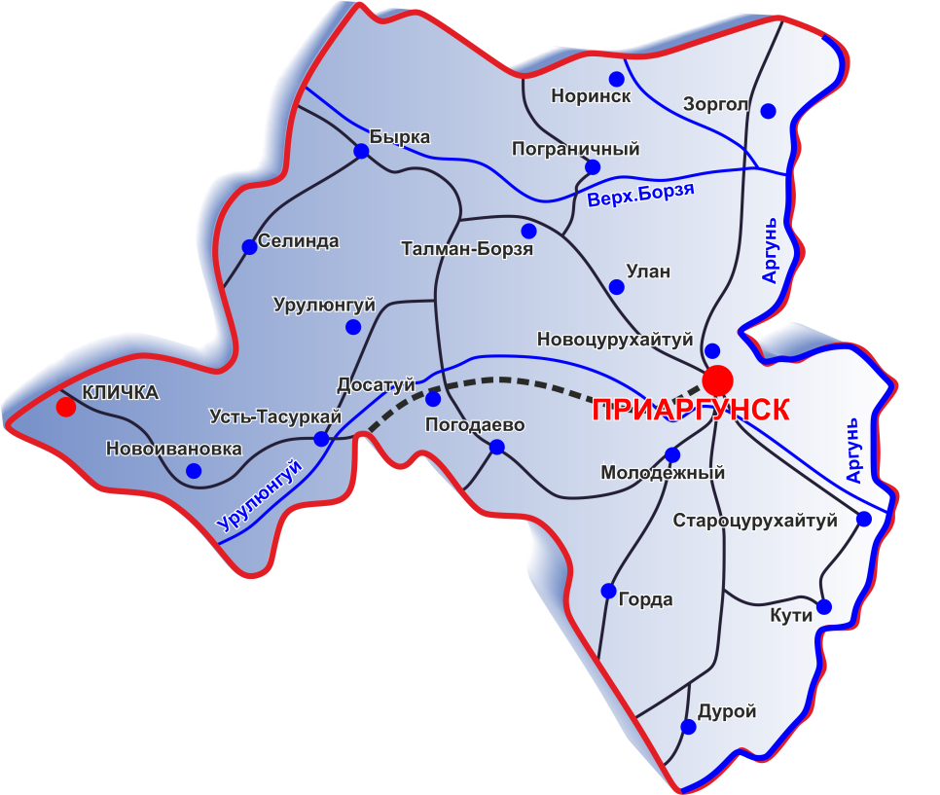
Приаргунский муниципальный округ Забайкальского края
Граничит с Калганским, Александрово-Заводским, Краснокамеским районами и КНР
Железнодорожная ветка Чита – Приаргунск обеспечивает бесперебойные перевозки грузов и пассажиров для Приаргунского, Калганского и Нерчинско - Заводского районов. Ежедневно в среднем до 250 человек нуждаются в пассажирских железнодорожных услугах
Автомобильное сообщение
Протяженность дорог общего пользования 725,208 км. Дороги соединяют все населенные пункты Приаргунского МО, дорог федерального значения нет.
Население
15,4
тыс. человек
Калганский район
Александрово-Заводский район
КИТАЙ
Общая протяжённость границ
5185,6
тыс. км²
541,83км.
Международный пункт пропуска ДАПП Староцурухайтуй – Хэйшаньтоу
Краснокамеский район
590 км
расстояние до г. Чита
Пгт. Приаргунск
Административный центр
1962 год
Дата образования
КИТАЙ

Slide 3
Приаргунский муниципальный округ Забайкальского края Системообразующие предприятия
Объём инвестиций в уставной капитал: 142,3 млн. руб.
МСП: 227
Численность рабочих: 341
Крупные предприятия района:
Приаргунская ТЭЦ филиала ПАО «ТГК-14» Читинская генерация
ООО «Приаргунский угольный разрез»;
ООО «Приаргунские просторы»
Филиал «Читаэнерго» Производственное отделение Юго-Восточные электрические сети
26 образовательных учреждений
Особенности района
Район расположен на юго-востоке Забайкальского края, граничит с Китаем по р. Аргунь. Имеется международный пункт пропуска Староцурухайтуй - Хэйшаньтоу, Основным типом местности является степь, на более высоких отметках — горная лесостепь, в долинах рек — луга. Плодородные почвы и климат создают благоприятные условия для развития сельского хозяйства.
10058
чел. экономически активного населения
55,01 % трудоспособного населения
Городское население: 7997 человек
Сельское население: 7490 человек

Slide 4
Приаргунский муниципальный округ Забайкальского края
40
5
2
Количество культурно-досуговых заведений
Количество финансово - кредитных организаций
гостиницы, 14 номеров, 29 койко-мест
726 м2
425279 тыс. м2
9
Объём жилого и нежилого строительства за 2022 год
Количество объектов общественного питания
Площадь жилищного фонда
Объекты розничной торговли: 175
Объекты бытового обслуживания: 29

Slide 5
Приаргунский муниципальный округ Забайкальского края ТОР “Забайкалье”
Территория опережающего социально-экономического развития «Забайкалье» создана распоряжением Правительства РФ от 31.07.2019 года № 988 на территории 22 муниципальных районов и двух городских округов Забайкальского края
Количество предприятий в ТОР
2
ООО «Приаргунский угольный разрез»
Цель: добыча бурого угля
за 10 мес. 2023 года а составила 537,460 тыс. тонн
Статус: работает
Объем инвестиций: 389,2 млн. рублей
Срок реализации: 5 лет;
Количество создаваемых рабочих мест: 252
Территория реализации:
с. Кути
ООО «ТЭРОС ЗК»
Цель: производство продукции растениеводства (подсолнечник)
Статус: работает
Объем инвестиций: 280,0 млн. рублей
Срок реализации: 5 лет;
Количество создаваемых рабочих мест: 2022 – 20, 2023 - 40
Территория реализации:
Пгт. Приаргунск, с. Новоцурухайтуй
Площадь земель района в ТОР: 6819,4 га

Slide 6
Приаргунский муниципальный округ Забайкальского края Полезные ископаемые
7
Месторождений в нераспределенном фонде
Наиболее крупные месторождения:
Бурый уголь
Известняк
Флюорит
Марганцевые руды
Глина
Объём добычи угля за 10 месяцев 2023года 537,460 тыс. тонн

Slide 7
Приаргунский муниципальный округ Забайкальского края Сельское хозяйство
Площадь свободных с/х земель: 15235 га
Крупные предприятия: СПК «Племзавод Дружба», ООО «Забайкалагро», СПК колхоз «Забайкалец»
Подразделение с/х земель:
Пашни – 82602 га
Залежи – 42871 га
Пастбища – 192796 га
Прочие - 131431
Сенокосы - 68860
За 9 месяцев 2023 года произведено: молоко – 15672,8 тонн, мясо и птица – 2039,6 тонн, яйца – 3998,7 тыс. штук.

Slide 8
Приаргунский муниципальный округ Забайкальского края Промышленность
Количество промышленных предприятий района: 4
Крупные предприятия:
Виды предприятий района:
Энергетика (1, филиал «Читаэнерго» Производственное отделение Юго-Восточные электрические сети)
Переработка (1, ООО «Приаргунские просторы»)
Производство (2, ООО «Приаргунский угольный разрез», Приаргунская ТЭЦ филиала ПАО «ТГК-14» Читинская генерация)

Slide 9
Инфраструктура, которую можно использовать для реализации проекта
Международный пункт пропуска ДАПП Староцурухайтуй – Хэйшаньтоу
водокачки
автомобильные дороги
- - - - - железная дорога
реки
сельский населенный пункт
городской населенный пункт
Карта с указанием ЛЭП - https://pkk.rosreestr.ru/#/layers/50.35928159644888,119.11157368255552/14/@5xwxrlyj2

Slide 10
Информация о свободных земельных участках, строениях, промышленных площадках с детальным описанием имеющейся инфраструктуры
№ | Наименование объекта | Кадастровый номер | Площадь | Вид собственности | Наличие объектов инфраструктуры | Потребность в инфраструктуре
1. | Здание гаража | 75:17:180119:41 | 491,7 кв.м. | муниципальная | Автомобильная дорога, линия электропередачи, автономное отопление.
2. | Здание мастерской | 75:17:180119:42 | 474,1 кв.м. | муниципальная
3. | Здание проходная | 75:17:180119:35 | 12 кв.м. | муниципальная
4. | Здание склада | 75:17:180119:40 | 181,5 кв.м. | муниципальная
5. | Здание конторы | 75:17:180119:32 | 194,7 кв.м. | муниципальная
6. | Навес кирпичный | 75:17:180119:36 | 194,9 кв.м. | муниципальная
7. | Земельный участок | 75:17:180119:3 | 14602 кв.м. | муниципальная

Slide 11
Приаргунский муниципальный округ Забайкальского края Проекты, которым требуется поиск инвестора
Инвестиционный проект. Выращивание картофеля (поиск инвестора) . Площадь посевов 10 га, урожайность 128 тонн.
Инициатор проекта – поиск инвестора
Объём инвестиций – 1480000 рублей
Срок окупаемости – 1 год
Свободная ниша, обеспечение образовательных учреждений округа, населения по более низким ценам.
Инвестиционный проект. Развитие туризма на территории Приаргунского округа (поиск инвестора) развитие туризма – для китайских туристов и для населения Приаргунского округа и Забайкальского края
Инвестиционный проект. Цех по производству макаронных изделий (поиск инвестора)
Инициатор проекта – поиск инвестора
Объём инвестиций – 891000 рублей
Срок окупаемости – 0,6 лет
Производство макаронных изделий в месяц 35200 кг – выручка в месяц 2816000 рублей.
Свободная ниша, сбыт готовой продукции – супермаркеты, общепит, общепит дошкольных и школьных учреждений, Приаргунский государственный колледж.
Инициатор проекта – поиск инвестора
Объём инвестиций – 2000000 рублей
Срок окупаемости – 3,8 года
Свободная ниша. Сезон туристических маршрутов май-сентябрь.
За один двухдневный тур планируется привлекать 24 туриста. Стоимость одной путевки 10000 рублей с одного человека. Можно получить чистой прибыли 2619691,90 рубль за сезон.

